Slide 1


ỦY BAN NHÂN DÂN QUẬN LONG BIÊN
TRƯỜNG TIỂU HỌC ĐÔ THỊ VIỆT HƯNG
BÀI GIẢNG ĐIỆN TỬ
KHỐI 3
MÔN: TOÁN

Slide 2


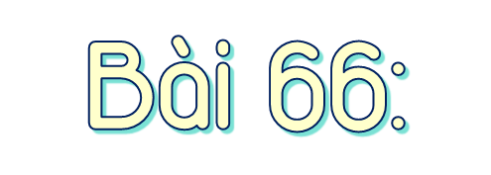


Slide 3
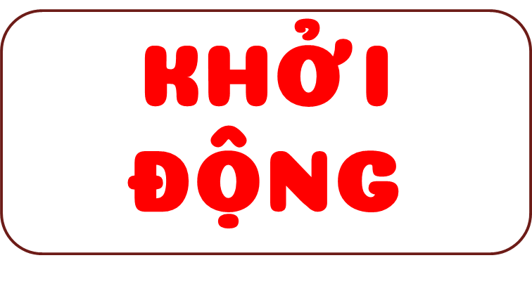

Slide 4
Khám phá

Slide 5
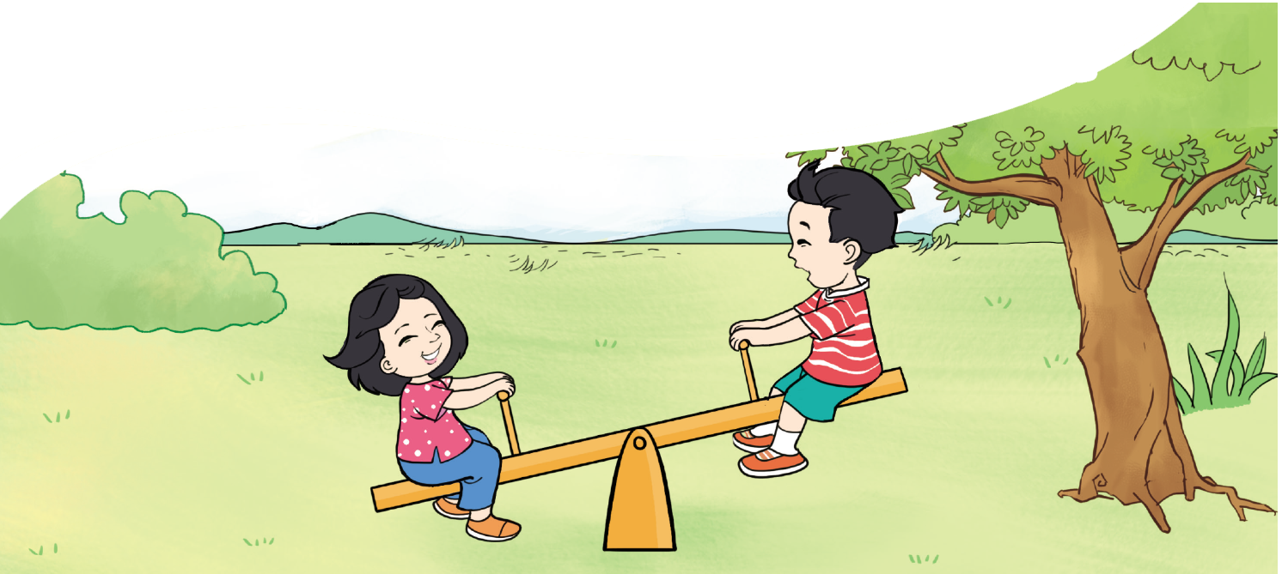
Trục gắn giữa thanh gỗ ở vị trí nào so với thanh gỗ?
Quan sát cầu bập bênh nêu những gì em thấy được ở cầu bập bênh ?
Hai bạn đang làm gì?

Slide 6


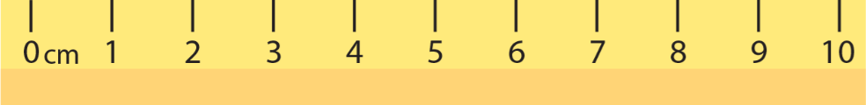
1) Điểm ở giữa
• A, B, C là ba điểm thẳng hàng.
• C là điểm ở giữa hai điểm A và B

Slide 7
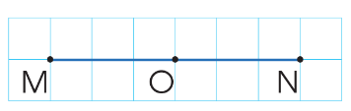
2) Trung điểm của đoạn thẳng
• O là điểm ở giữa hai điểm M và N.
• Độ dài đoạn thẳng MO bằng độ dài đoạn thẳng ON. Ta viết: MO = ON
• Điểm O được gọi là trung điểm của đoạn thẳng MN

Slide 8
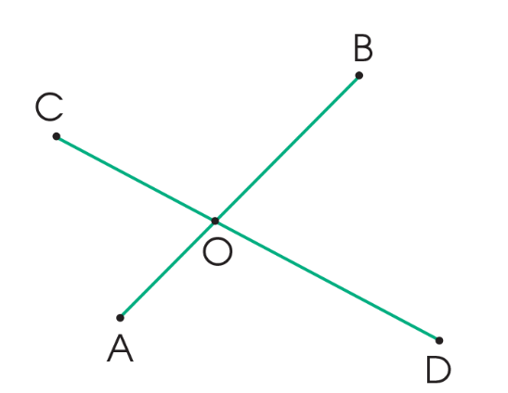
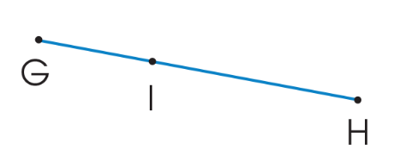
1
Quan sát các hình sau và nêu tên điểm ở giữa hai điểm khác:
I là điểm ở giữa hai điểm G và H.
O là điểm ở giữa hai điểm C và D.
O là điểm ở giữa hai điểm A và B.

Slide 9
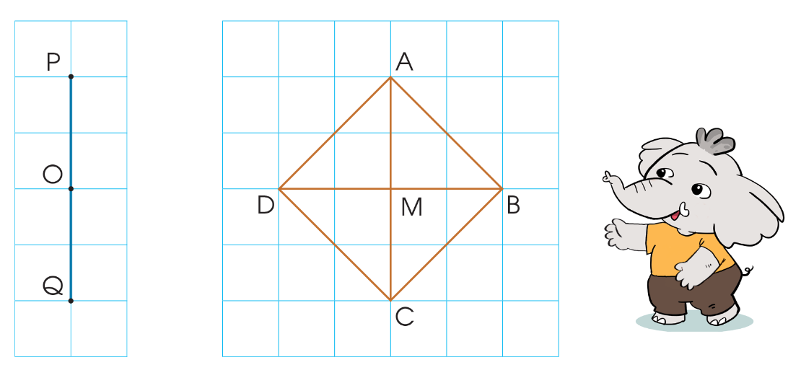
Nêu tên trung điểm của mỗi đoạn thẳng có trong hình dưới đây:
2
O là trung đểm của đoạn thẳng PQ
M là trung điểm của đoạn thẳng DB
M là trung đểm của đoạn thẳng AC

Slide 10
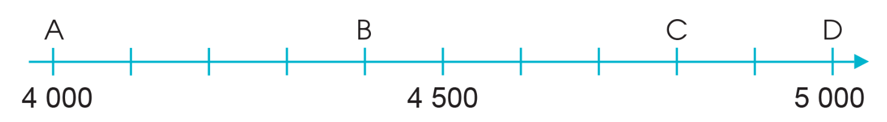
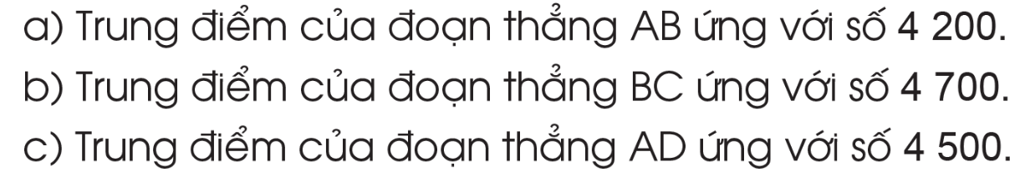
3
Quan sát tia số, chọn câu đúng.
4 100
4 200
4 300
4 400
4 600
4 700
4 800
4 900

Slide 11
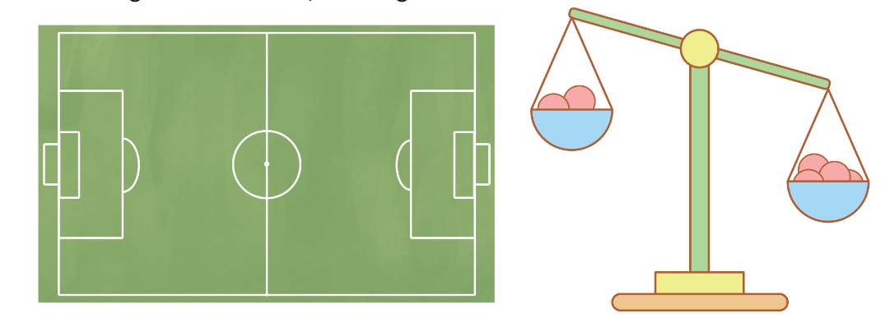
4
a) Quan sát các hình sau và chỉ ra những hình ảnh liên quan đến trung điểm của đoạn thẳng:

Slide 12
4
b) Đố em: Có một đoạn dây thép thẳng, làm thế nào để tìm được trung điểm của đoạn dây thép đó?
Lên trên bục giảng thực hiện gấp đôi đoạn dây thép tạo ra hai phần bằng nhau. Điểm bị gấp lại chính giữa chính là trung điểm của đoạn dây thép đó.

Slide 13
CỦNG CỐ

Slide 14

Closed

